Slide 1
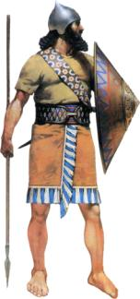
«ЖЕЛЕЗНОЕ» ЦАРСТВО АССИРИИ
Образовательная система «Школа 2100».
Данилов Д.Д. и др. Всеобщая история. 5-й класс. История Древнего мира. § 14.
Автор презентации: Казаринова Н.В. (учитель, г. Йошкар-Ола).
© ООО «Баласс», 2012.
Notes:
Рисунки Журнал «Новый солдат» №52 «Древняя Ассирия1076 – 670 BD»

Slide 2
ОПРЕДЕЛЯЕМ ПРОБЛЕМУ
И как только люди обходились без железа? Тому, кто его придумал, премию вручить надо было! Столько можно сделать, если железо использовать!
Ты знаешь, что государство, в котором придумали железо, люди ненавидели и боялись, а однажды напали на него и уничтожили?
Сравни мнения Антошки и учёных. Какое наблюдается противоречие?
Какой возникает вопрос? Сравни его с авторским.
Notes:
Адрес рисунка фона http://krotov.info/pictures/books/volkov/Podosinov08.jpg

Slide 3
ОПРЕДЕЛЯЕМ ПРОБЛЕМУ
ВАША ФОРМУЛИРОВКА ПРОБЛЕМЫ МОЖЕТ НЕ СОВПАДАТЬ С АВТОРСКОЙ. ПОЖАЛУЙСТА, ВЫБЕРИТЕ В КЛАССЕ ТУ ФОРМУЛИРОВКУ, КОТОРАЯ ВАМ НАИБОЛЕЕ ИНТЕРЕСНА!
ПОЧЕМУ РАЗНЫЕ НАРОДЫ ПРОКЛИНАЛИ АССИРИЙЦЕВ И УНИЧТОЖИЛИ ИХ ГОСУДАРСТВО?

Slide 4
ВСПОМИНАЕМ ТО, ЧТО ЗНАЕМ
Понятия |  | Определения
Общество |  | Общность людей, которых объединяют самоназвание, единый язык, особый образ жизни, обычаи.
Государст-во |  | Множество людей, которых объединяют совместная жизнь и деятельность по принятым правилам.
 |  | Большая общность людей, как правило, несколько народов и государств, объединённых культурными и религиозными традициями.
Народ |  | Организация управления обществом, людьми, которые проживают на какой-то определённой территории.
Необходимый уровень. С помощью стрелок соедини понятия с их определениями.
Повышенный уровень. Впиши в первую колонку недостающее понятие.
Notes:
Анимация поставлена на щелчок. Происходит выцветание задания и появление таблицы. Заполнение таблицы в режиме просмотра происходит при использовании встроенных средств Microsoft PPT

Slide 5
ВСПОМИНАЕМ ТО, ЧТО ЗНАЕМ
Равнина Междуречье простирается между реками Тигр и Евфрат.
Жители Междуречья сами себя называли египтянами.
Необходимые знания шумеры записывали на специальных глиняных табличках. Такое письмо называлось клинописью.
Храмы богам жители Междуречья возводили в виде зиккуратов.
Для подсчётов египтяне использовали шестидесятиричную систему.
Жрецы Междуречья стали делить сутки на 360 «градусов времени», объединив их в 24 часа по 60 минут в каждом.
Пирамида Хеопса являлась одним из величайших сооружений Междуречья.
Правитель Междуречья считался царём и жрецом.
Необходимый уровень. Выбери в таблице верные утверждения и отметь их знаком «+».
Повышенный уровень. Исправь неверные утверждения на верные.
Notes:
Анимация поставлена на щелчок. Происходит выцветание задания и появление таблицы.
Для выполнения задания необходимо воспользоваться встроенными средствами Microsoft PPT в режиме просмотра (инструмент «ПЕРО»)

Slide 6
ОТКРЫВАЕМ НОВЫЕ ЗНАНИЯ
1. НАЧАЛО ЖЕЛЕЗНОГО ВЕКА
2. «ЛОГОВИЩЕ ЛЬВОВ»
Notes:
Рисунок Журнал «Новый солдат» №52 «Древняя Ассирия1076 – 670 BD» (рисунок можно удалить)

Slide 7
НАЧАЛО ЖЕЛЕЗНОГО ВЕКА
Необходимый уровень. Используя текст учебника на с. 90–91, определи и запиши достижения ассирийцев в хозяйственной деятельности.
__________________________________________
__________________________________________
__________________________________________
Повышенный уровень. К каким последствиям приведут данные достижения в жизни ассирийцев и всей Западной Азии?

Slide 8
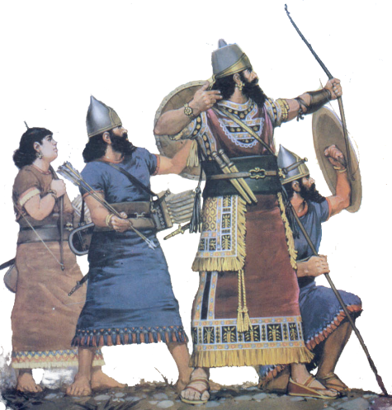
НАЧАЛО ЖЕЛЕЗНОГО ВЕКА
Повышенный уровень. Используя текст учебника (пункт 1), объясните, почему ассирийцы именно так решили использовать железо.
Notes:
Рисунок Журнал «Новый солдат» №52 «Древняя Ассирия1076 – 670 BD»

Slide 9
НАЧАЛО ЖЕЛЕЗНОГО ВЕКА
На твой взгляд, переход к железному веку – это благо или зло для человечества?
Необходимый уровень. Отрази свою позицию и приведи в её подтверждение один аргумент.
Повышенный уровень. Приведи два-три аргумента в подтверждение своего мнения или рассмотри явление с разных сторон, обосновав каждую позицию одним аргументом.
Позиция (мнение) | Я считаю, что __ ______________ ______________ _____________, | Но, с другой стороны,______ ______________ ______________
Аргумент(ы) | потому что ____ ______________ ______________ ______________ | потому что ____ ______________ ______________ ______________
Notes:
Анимация поставлена на щелчок. Происходит выцветание задания и появление таблицы.
Для выполнения задания необходимо воспользоваться встроенными средствами Microsoft PPT в режиме просмотра (инструмент «ПЕРО»)

Slide 10
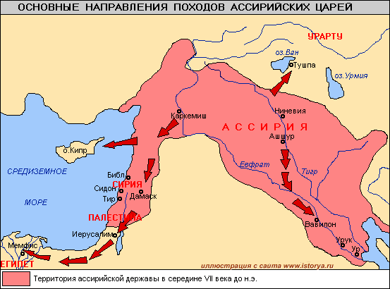
«ЛОГОВИЩЕ ЛЬВОВ»
Повышенный уровень. С помощью карты на с. 93 ответь на вопросы:
Где находилась Ассирия?
Какие страны и народы пострадали от походов ассирийцев?
Какие страны были включены в Ассирийскую державу?
Notes:
СЛАЙДЫ 10-11 ДУБЛИРУЮТ ДРУГ ДРУГА. НЕОБХОДИМО ОДИН ИЗ НИХ УДАЛИТЬ
Адрес карты http://www.istorya.ru/imagens/map/assiria06.gif
Анимация поставлена на щелчок. Происходит выцветание задания и появление карты.

Slide 11
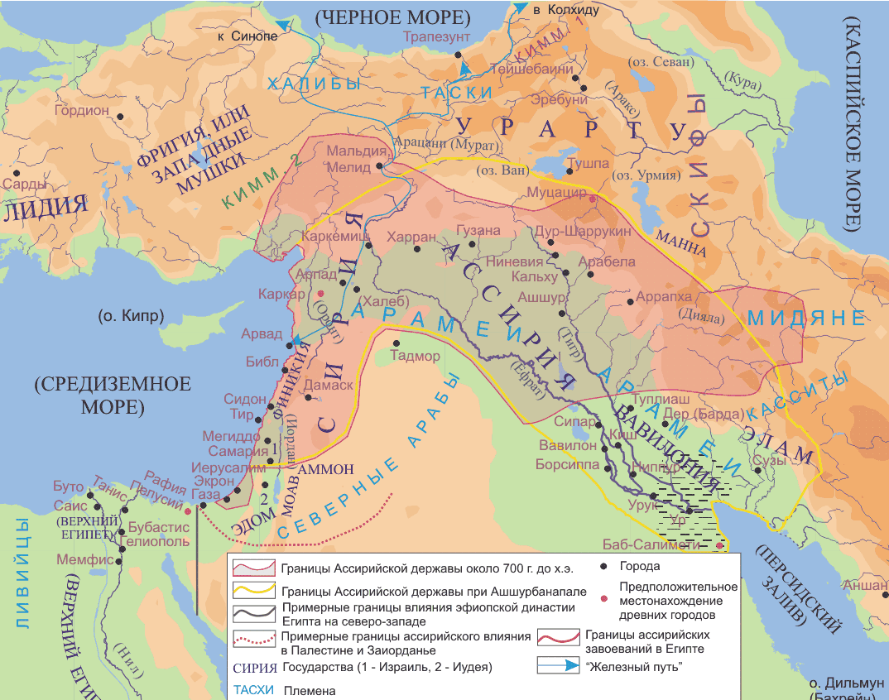
«ЛОГОВИЩЕ ЛЬВОВ»
Повышенный уровень. С помощью карты (с. 93 или слайд) ответь на вопросы:
Где находилась Ассирия?
Какие страны и народы пострадали от походов ассирийцев?
Какие страны были включены в Ассирийскую державу?
Notes:
Адрес карты http://gumilevica.kulichki.net/maps/he105.png
Анимация поставлена на щелчок. Происходит выцветание задания и появление карты. Для выполнения задания необходимо воспользоваться встроенными средствами Microsoft PPT в режиме просмотра (инструмент «ПЕРО»)

Slide 12
«ЛОГОВИЩЕ ЛЬВОВ»
Повышенный уровень. Используя текст § 14 (пункт 2), объясни и запиши, что позволило ассирийцам создать мировую державу?
__________________________________________
__________________________________________
__________________________________________
Повышенный уровень. Используя текст § 14 (пункт 2), объясни и запиши, из-за чего погибла Ассирия?

Slide 13
«ЛОГОВИЩЕ ЛЬВОВ»
Повышенный уровень. Какие достижения и уроки нам оставила в наследство Ассирийская держава?
НАСЛЕДСТВО АССИРИЙСКОЙ ДЕРЖАВЫ
ДОСТИЖЕНИЯ
УРОКИ
___________________________
___________________________
___________________________
___________________________

Slide 14
ОТКРЫВАЕМ НОВЫЕ ЗНАНИЯ
АССИРИЙСКАЯ МИРОВАЯ ДЕРЖАВА – ОТ ЕГИПТА ДО ЮЖНОГО
МЕЖДУРЕЧЬЯ – ПРОСУЩЕСТВОВАЛА ЛИШЬ ПОЛТОРА СТОЛЕТИЯ.

Slide 15
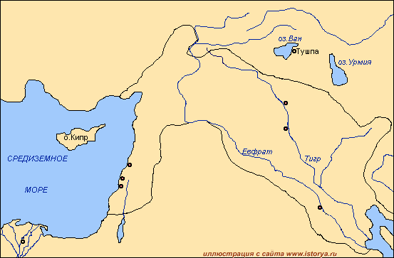
ПРИМЕНЯЕМ НОВЫЕ ЗНАНИЯ
Необходимый уровень. Укажи на карте-схеме страны: Египет, Сирия, Палестина, Финикия, Междуречье, Ассирия.
Египет
Сирия
Палестина
Финикия
Междуречье
Ассирия
Notes:
Адрес карты http://www.istorya.ru/imagens/map/assiria06.gif
Переход на слайд 16 по кнопке. Для выполнения задания необходимо воспользоваться встроенными средствами Microsoft PPT в режиме просмотра (инструмент «ПЕРО»)

Slide 16
ПРИМЕНЯЕМ НОВЫЕ ЗНАНИЯ
Необходимый уровень. Укажи цифрами на карте-схеме города: Мемфис, Вавилон, Тир, Сидон, Библ.
Мемфис
Вавилон
Тир
Сидон
Библ
Notes:
Адрес карты http://www.istorya.ru/imagens/map/assiria06.gif
Переход на слайд 17 по кнопке. Для выполнения задания необходимо воспользоваться встроенными средствами Microsoft PPT в режиме просмотра (инструмент «ПЕРО»)

Slide 17
ПРИМЕНЯЕМ НОВЫЕ ЗНАНИЯ
Повышенный уровень. Отметьте на карте-схеме красными стрелками направления завоевательных походов ассирийцев. Обведи красной линией владения Ассирийской державы в середине VII века до н.э., надпиши название её столицы.
Notes:
Переход на слайд 18 по кнопке.

Slide 18
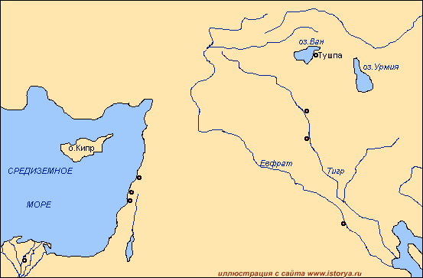
ПРИМЕНЯЕМ НОВЫЕ ЗНАНИЯ
Notes:
Адрес карты http://www.istorya.ru/imagens/map/assiria06.gif
Завершение показа презентации по кнопке. Для выполнения задания необходимо воспользоваться встроенными средствами Microsoft PPT в режиме просмотра (инструмент «ПЕРО»)

Slide 19
ПРИМЕНЯЕМ НОВЫЕ ЗНАНИЯ
Необходимый уровень. Отметь соответствующими цифрами следующие события: 1 – разрушение столицы Ассирии – Ниневии; 2 – начало железного века в Западной Азии.
5 тыс. до н.э. | 4 тыс. до н.э. | 3 тыс. до н.э. | 2 тыс. до н.э.
1 тысячелетие до н. э. |  |  |  |  |  |  |  |  |  | Наша эра
X | IX | VIII | VII | VI | V | IV | III | II | I | 1 тыс. | 2 тыс.
Notes:
Для выполнения задания необходимо воспользоваться встроенными средствами Microsoft PPT в режиме просмотра (инструмент «ПЕРО»)

Slide 20
ПРИМЕНЯЕМ НОВЫЕ ЗНАНИЯ
Повышенный уровень. Отметь цифрой 3 ещё одно событие из истории Ассирийской державы и отметь его на ленте времени.
5 тыс. до н.э. | 4 тыс. до н.э. | 3 тыс. до н.э. | 2 тыс. до н.э.
1 тысячелетие до н. э. |  |  |  |  |  |  |  |  |  | Наша эра
X | IX | VIII | VII | VI | V | IV | III | II | I | 1 тыс. | 2 тыс.
Notes:
Для выполнения задания необходимо воспользоваться встроенными средствами Microsoft PPT в режиме просмотра (инструмент «ПЕРО»)

Slide 21
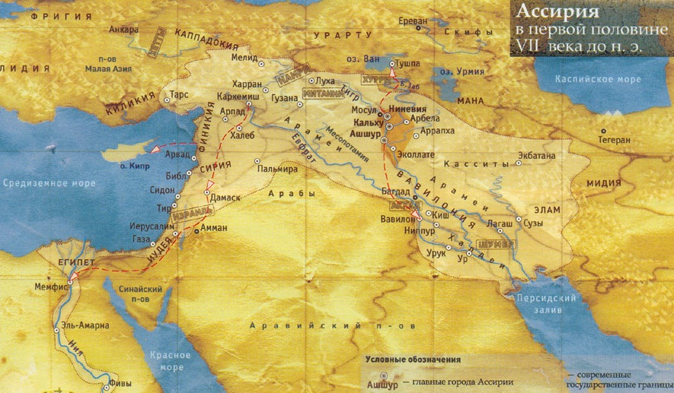
Notes:
Карта "ВОКРУГ СВЕТА" 2003 г. № 12 (2759).

